Slide 1
Профилактика деструктивного поведения подростков
Социальный педагог, методист
ГБУ ЦППМСП Колпинского района
Санкт-Петербурга
Трабер Марина Валерьевна

Slide 2
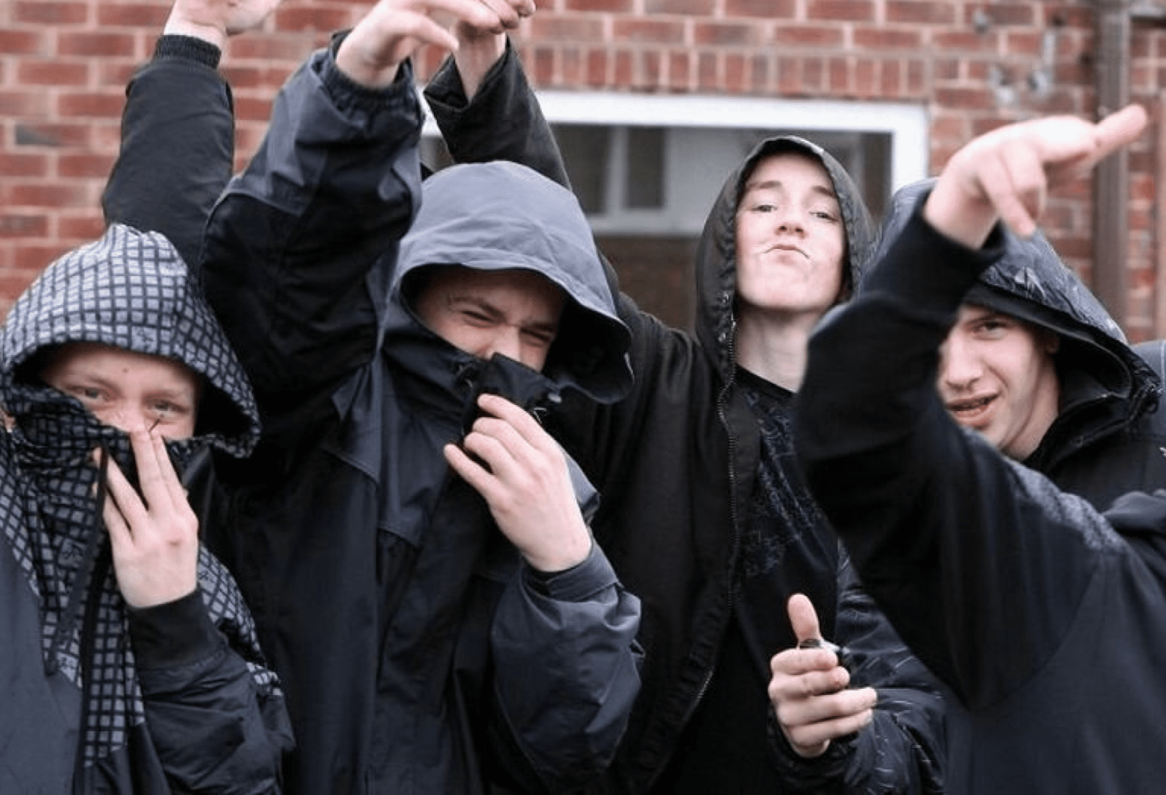
Что нужно знать о подростках
Психика подростков неустойчива, они более подвержены резкой смене настроения;
в поисках себя они зачастую не осознают последствий;
они более уязвимы перед неудачами;
они живут одним днем, не задумываясь о будущем;
они не осознают последствий собственных поступков.

Slide 3
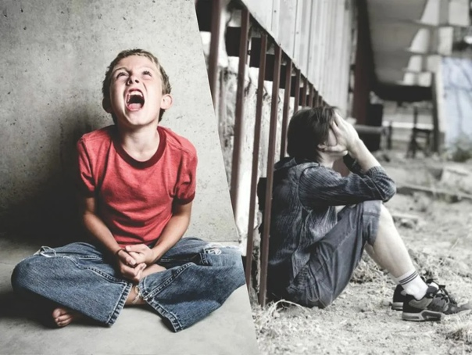
Что это?
ДЕСТРУКТИВНОЕ ПОВЕДЕНИЕ – это осознанные действия (словесные или практические), направленные на разрушение чего-либо: спокойствия, отношений, дружбы, соглашения, настроения, успеха, здоровья, окружающих предметов и т.д.

Slide 4
Почему
они так поступают?
Конфликты в семье, недостаток внимания со стороны родителей;
неудачи в школе (равнодушие, травля, отчуждение, предвзятость или грубость учителя);
жизненные ситуации (потеря любимого человека, родственника, животного, расставание с кем-то);
употребление психоактивных веществ, спиртных напитков;
состояние здоровья (инвалидность, травмы).

Slide 5
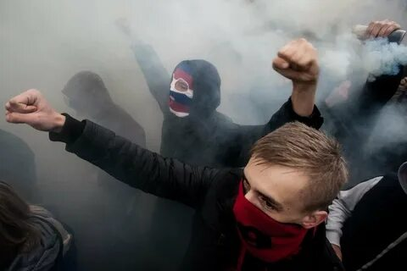
Тревожные признаки в поведении подростка
Внезапные изменения в поведении, конфликтное поведение;
интерес к неприятным зрелищам, частый просмотр фильмов-ужасов со сценами насилия и суицида;
демонстрация деструктивного контента в социальных сетях;
участие в неформальных асоциальных группах сверстников;
жестокое обращение с животными;
использование в речи новых, нехарактерных для подростка выражений, слов, терминов, криминального сленга

Slide 6
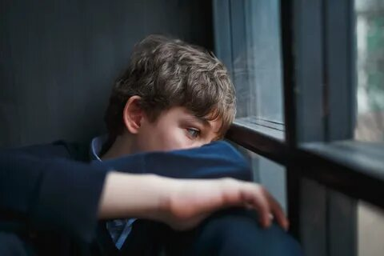
Тревожные признаки в поведении подростка
Склонность к депрессиям и зацикленность на негативных эмоциях;
неспособность сопереживать, сочувствовать людям;
стремление быть в центре внимания любой ценой;
отчужденность в школьной среде, в семейных отношениях, отсутствие друзей, отсутствие общения

Slide 7
Тревожные признаки в поведении подростка
Использование деструктивной символики во внешнем виде, одежды с агрессивными надписями и изображениями;
небрежность, неряшливость во внешнем виде;
появление синяков, ссадин, царапин, порезов на теле, появление которых подросток не может объяснить;
появление у подростка дорогих вещей, одежды, денег, источник происхождения которых он не может/не хочет назвать

Slide 8
Используйте, но осторожно метод твердого и однозначного запрета на участие в каких-либо группах, неформальных объединениях, сообществах и общение с подозрительными пользователями. Ребенок должен понять, что это недопустимо, т.к. это родительский запрет.
Что делать?
Попробуйте поговорить с ребенком, но ни в коем случае не следите, не подслушивайте и не шпионьте за ним. Расскажите, как и для чего действуют эти группы (сообщества) в соц. сетях. Важно раскрыть информацию для ребенка, чтобы он сам постарался оценить опасность нахождения в этих группах.
Продумайте ребенку занятие. Пусть у него будет больше увлечений, меньше свободного времени, тогда вряд ли его затянет виртуальная реальность и участие в группах деструктивного характера.
Постоянно беседуйте с ребенком, разъясняя, что такое «хорошо» и что такое «плохо». В конце концов у него сложится четкое мнение об этих понятиях и его не заинтересуют призывы к насилию или суициду.
Учите ребенка мыслить критически, он должен уметь сам фильтровать поступающую информацию, анализировать ее и составлять свое собственное мнение.
Создайте здоровую среду для общения: чаще проводите вместе свободное время, обедайте, отдыхайте. Будьте искренними, восполняйте возможный недостаток любви и внимания к ребенку.

Slide 9
Службы бесплатной и анонимной психологической помощи для детей, подростков и их родителей
Единый общероссийский телефон доверия (круглосуточно, анонимно)
8 (800) 200-01-22
Телефон доверия для детей и подростков (круглосуточно, анонимно)
576-10-10
Телефон доверия «Ювента» (круглосуточно, анонимно)
251-00-33
Центр обработки вызовов по телефонному номеру 004
Система экстренной помощи населению по телефонному номеру 112
Вам всегда помогут специалисты

Slide 10
Если у Вас возникли какие-либо вопросы,
Вам всегда помогут специалисты
ГБУ центра психолого-педагогической, медицинской и социальной помощи Колпинского района Санкт-Петербурга.
Записаться на консультацию Вы можете
по телефону: 469-34-20,
ежедневно (кроме субботы и воскресенья), с 9:00 до 20:00

